Slide 1
Влияния на операционната система

Slide 2
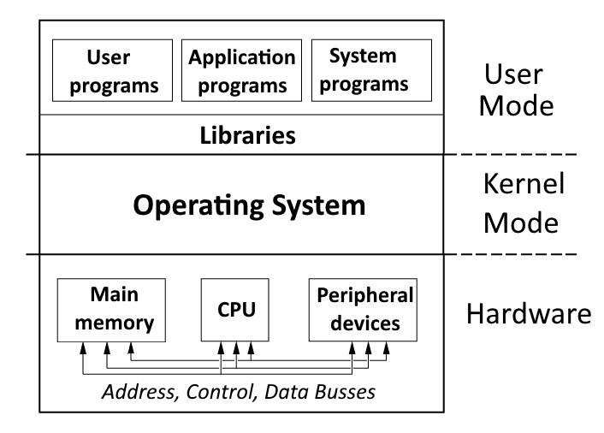
Въведение
Компютърът е система, състояща се от софтуер и хардуер.
  Без софтуер компютърът е безполезен, защото една от основните роли на софтуера в компютъра е задачата за контроли на достъпа и използване на наличнич хардуер (CPU, памет, дискове и т.н.) и така да превръща компютъра в полезен инструмент за своите потребители.
Софтуерната страна на компютъра
може да бъде разделена на
програми, библиотеки и
операционна система.
  Операционната система е
  ключовият елемент на софтуерната
  аст на компютъра.

Slide 3
Въведение
ОС трябва да «скрие» хардуера от потребителите, т.е. ОС предоставя абстрактен интерфейс за да могат потребителските програми да използват всички възможности на хардуера.
  ОС трябва също да осигури справедливо разпределение на ресурсите за потребители и програми.
  ОС трябва да защити всеки потребителите и техните програми от всички други потребители и техните действия.
  ОС трябва да предотврати целия достъп до устройства от потребителски програми.
  Той също така трябва да ограничи достъпа на всяка програма до основната памет, само до местоположението на паметта на тази програма.

Slide 4
Въведение
Операционната система (ОС) може да се дефинира като интерфейс между потребителя и хардуера.
  В компютърната система (състои се от хардуер и софтуер), хардуерът може «разбира» команди само на машинен език (т.нар. «машинен код», т.е. директни битови поредици от 0 и 1)
    Машинният код е практически неизползваем за обикновения потребител.
  Целта на ОС е да осигури среда, в която потребителят може да изпълнява програми по удобен и ефективен начин.
    ОС действа като «посредник» между потребителските програми и хардуера.
    ОС отговаря за изпълнението на всички процеси, разпределение на ресурси, управление на процесора, управление на файлове и много други задачи.

Slide 5
Структура на компютърната система
Компютърната система се състои от:
  Потребители (англ. Users)
    Хора, които използват компютър за да свършат определена работа, която е полезна за тях.
  Приложни програми (англ. Software applications)
    Игри, видео плейър, браузъри и др.
  Системни програми (англ. System software)
    Редактори, компилатори, фраймуърк и др.
  Операционна система
    Управление и синхронизация на процеси, управление на паметта, диспечиране напроцесора, управление на файлове, сигурност и други функции.
  Хардуер
    CPU, памет, периферни устройства, комуникационни канали и други.

Slide 6
Програмни библиотеки
Подпрограмите са блокове от код, които могат да се използват в цялата програма.
  Те се използват само в текущата програма.
  Те се описват само на едно място в програмата.
Библиотеките е множество от подпрограми, които са създадени с цел на многократна употреба в множество програми.
  Библиотеките съдържат подпрограми, транслирани до обектен код.
  Всяка подпрограма се реализира като самостоятелен файл, т.е. библиотеката представлява множество обкетни файлове, пакетирани в един общ файл.
  Всяка програма може да използва подпрограми от библиотеки като включи в кода само обръщение към съответната библиотечна подпрограма.

Slide 7
Програмни библиотеки
Библиотеките се делят на статични и динамични според начина на свързване с потребителската програма.
  Статични библиотеки
    Подпрограмите в библиотеката се реализират като самостоятелни файлове, които се транслират до обектен код. Тези обектни файлове се обединяват в специален файл, наречен библиотечен файл.
      Най-често се използва разширението .lib
    В процеса на транслация на създаваната програма, на етапа на „Свързване“, свързващият редактор (англ. Linker) добавя обектните кодове на библиотечните функции като част от крайния код на изпълнимия код на програмата.
      Тъй като кодът на библиотеката е свързан по време на компилиране, крайният изпълним файл няма зависимости от библиотеката по време на изпълнение, т.е. няма допълнителни разходи за зареждане по време на изпълнение и не е необходимо да се разпространява и копие на библиотеката.

Slide 8
Програмни библиотеки
Библиотеките се делят на статични и динамични според начина на свързване с потребителската програма.
  Статични библиотеки
    Ако няколко програми използват една и съща библиотека, то при стартиране в оперативната памет ще има няколко копия на обектния код на съответните библиотечни функции: всяко копие се разполага в адресното поле на процеса.
      Това поражда преразход на памет.
    Основен проблем е факта, че всяка промяна (надграждане) в статичните библиотеки води до задължително прекомпилиране на всички програми, които използват тази библиотека.
    При статичните библиотеми няма динамично търсене на заредени библиотеки или търсене на елементи в заредените библиотеки. Това прави процесът на стартиране на програмите много по-бърз.

Slide 9
Програмни библиотеки
Библиотеките се делят на статични и динамични според начина на свързване с потребителската програма.
  Динамични библиотеки
    Динамичната библиотека е специално създадена библиотека, чийто обектни кодове не са част от адресното поле на даден процес.
      Пример: .so в Linux или .dll в MS Windows.
    На етапа на компилация/свързване, свързващият редактор вгражда в програмата описанията на използваните библиотечни подпрограми, типове и променливи.
      Вградените описания за библиотеките се наричат «stubs»
    Внимание! Самите обектни файлове от библиотеката не са дабавят към кода на програмата.

Slide 10
Програмни библиотеки
Библиотеките се делят на статични и динамични според начина на свързване с потребителската програма.
  Динамични библиотеки
    При стартиране на Linking Loader подсистемата на ОС анализира кода на програмата и определя дали има динамични библиотеки.
      За да стане процесът готов за изпълнение е необходимо да има заредено копие на библиотеката в оперативната памет
      При съществуващи обектни кодове за библиотеката в паметта, в заредената програма се свързват обръщенията към библиотечните подпрограми с фактическото им разположение в паметта.
    За всички процеси, които използват дадена библиотека има само едно копие на кодове на библиотеката в паметта.
      Процесът е сложен и бавен, особено първия път.

Slide 11
Програмни библиотеки
Библиотеките се делят на статични и динамични според начина на свързване с потребителската програма.
  Динамични библиотеки
    Съществуват два подхода за зареждане на обектните кодове на библиотеката: статично и динамично зареждане.
    При статичното зареждане библиотеката се разполага в оперативната памет при зареждането на първия процес, който използва подпрограми от библиотеката.
    При динамично зареждане библиотеката се разполага в оперативната памет при първо извикване на подпрограма от библиотеката от активен процес в паметта.
    Много рядко се осъществява версия на динамичното зареждане, при което в оперативната памет се намират само активираните подпрограми.

Slide 12
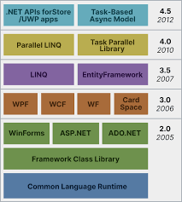
Framework (бълг. Рамка)
В програмирането, фраймуъркът е предварително създаден и пакетираннабор от решения, които са насочени към добре дефинирани сценарии в процеса на създаване на софтуер.
  Фраймуъркът често е многопластова структура,
  показваща какъв вид програми могат или
  трябва да бъдат изградени и как биха
  взаимосвързали.
    Някои варианти включват допълнително реални
    програми, посочват програмиращи интерфейси или
    предлагат инструменти за програмиране за използване
    на рамките.
    Много често програмистите разбират фраймуърка като
    инструмент, създаден от някой външен, но който може и
    те да използват.
Notes:
Frame

Slide 13
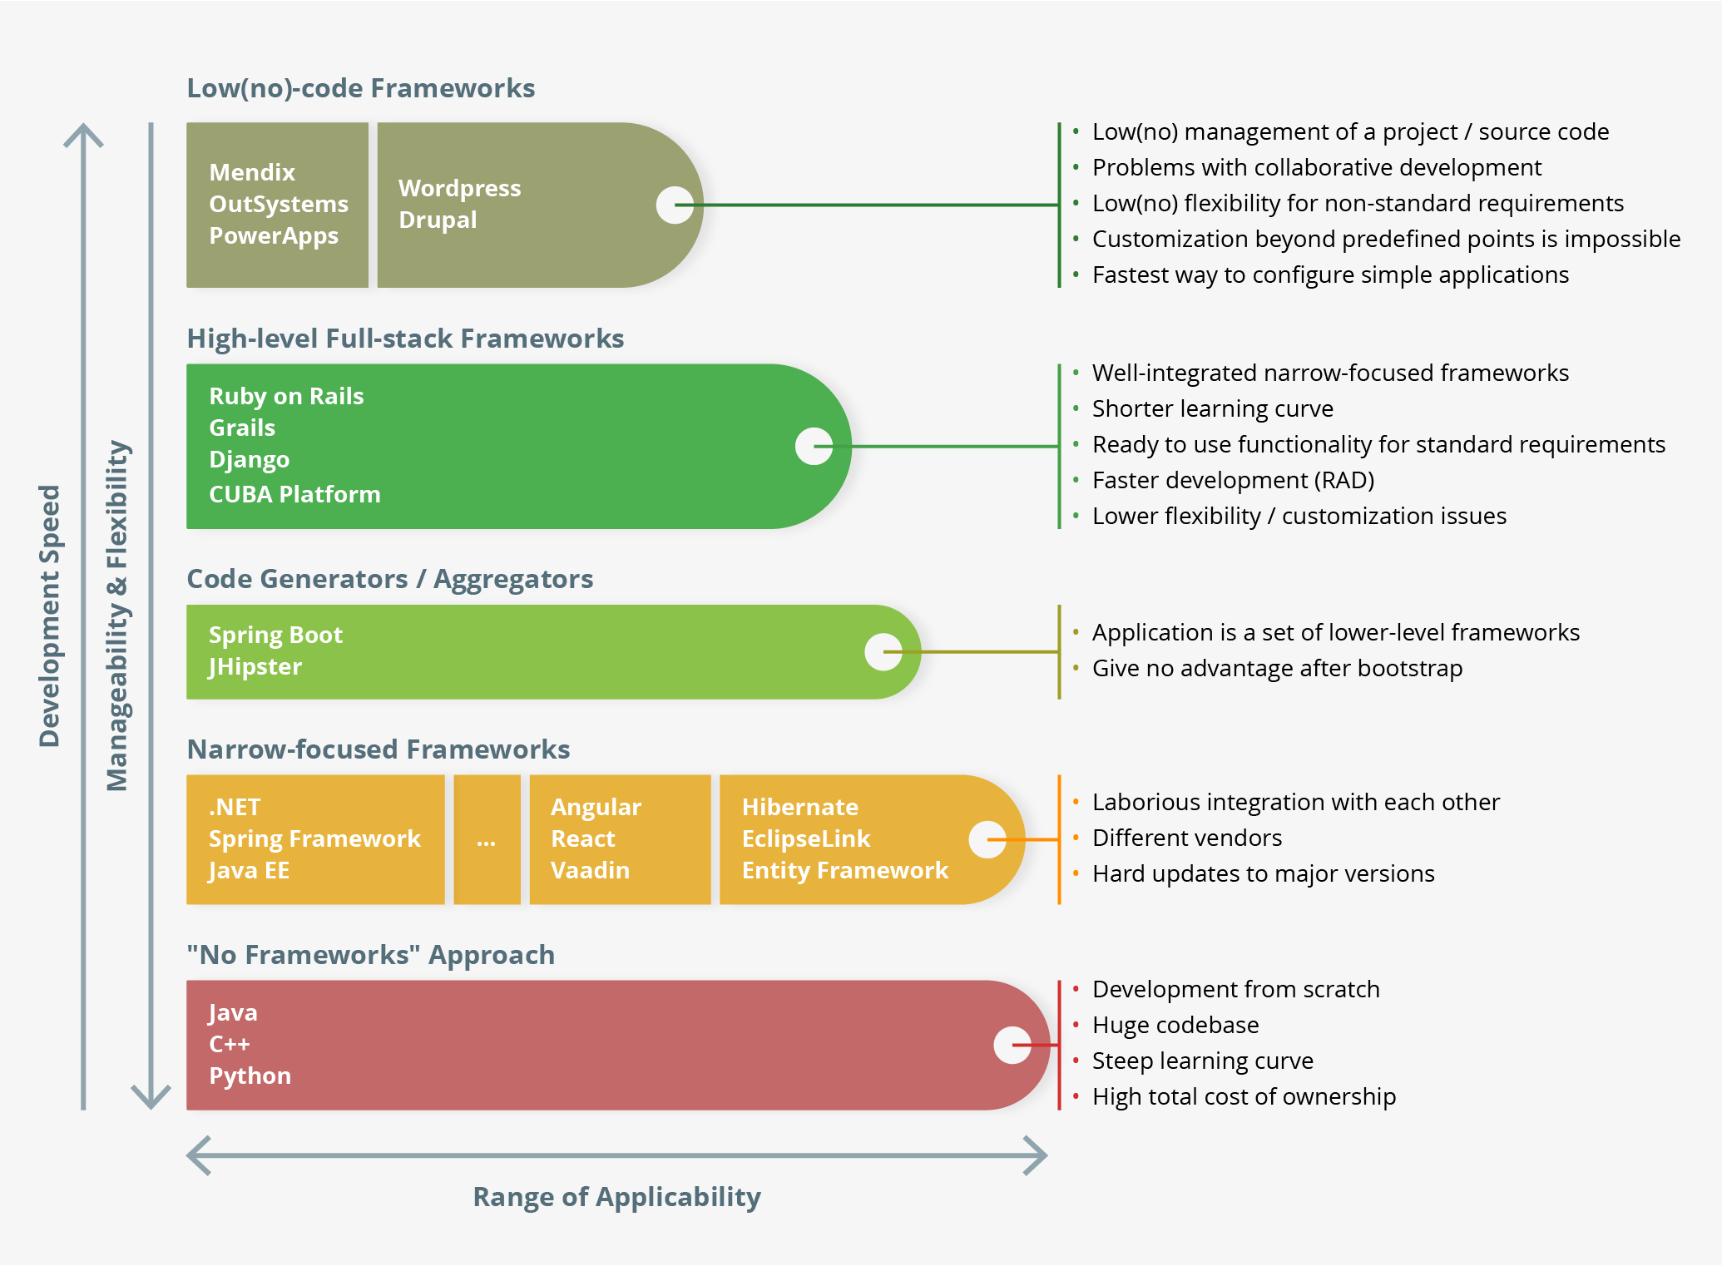
Framework (бълг. Рамка)
Класификация
  Изборът на подходящ фраймуърк означава да се намери компромис между следните класически критерии:
    Обхват на приложимост: Каква част от приложението може да се разработи с помощта на фраймуърка? Имам ли нужда само фраймуърк или са необходими?
    Скорост на развитие: Колко бързо ще продължи развитието?
    Управление и гъвкавост: Какви ограничения е допустимо да се въведат заради фраймуърка? Архитектурни, организационни, производствени, други?
Notes:
Frame

Slide 14
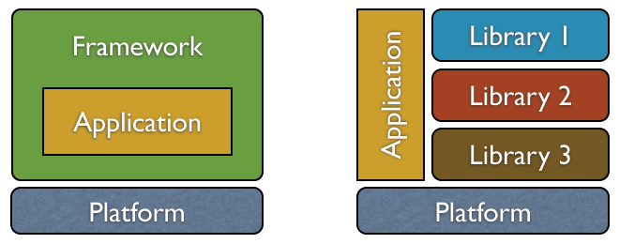
Framework (бълг. Рамка)
В програмирането, фраймуъркът е предварително създаден и пакетираннабор от решения, които са насочени към добре дефинирани сценарии в процеса на създаване на софтуер.
  Фраймуъркът не е вариант на библиотека
    Кодът на програмата активизара библиотечните подпрограми, т.е. програмата контролира библиотечните функции.
    Фраймуъркът не се контролира от програмата, защото той контролира изпълнението на програмата. Това е известно като „инверсия на контрола“.
Notes:
Frame

Slide 15
Типове ОС
ОС е добре организирано множество от програми и драйвъри, които управляват компютърния хардуер с цел «надеждно» функциониране на компютърната система.
  Драйверът е посредник между ОС и хардуерното устройство, с което е свързан: целта е да гарантират, че хардуерът функционира и работи гладко.
    Драйверът за конкретно хардуерно устройство е специален тип софтуерна програма, която позволява комуникация между ядрото на ОС и конкретния хардуер, т.е. позволява на хардуерното устройство да комуникира с ОС. Без необходимите драйвери няма да е възможно изпращане и получаване на данни към и от хардуерните устройства.
    Драйвърите скриват напълно подробностите по реалното управление на конкретното устройство, т.е. те създават абстрактен изолационен слой между устройството и ОС: използва се т.нар. «Smart adaptor» чрез дефиниране на програмен интерфейс за управление, комуникация и синхронизация.
  Програма е всеки софтуер, която използва драйвърите за да използва хардуера на компютъра за извършване на определена работа.
  Съществуват и т.нар потребителски драйвъри: това са драйвъри, които се стартират от потребителите (например plug-and-play, драйвери на виртуални устройства или драйвери на I/O устройства.
    За много автори това са специална форма на системни драйвъри.

Slide 16
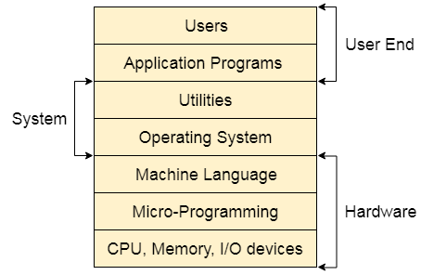
Типове ОС
Обща класификация
  Майнфрайм (пакетни) операционна система
  Мултипрограмна операционна система
  Мултипроцесорна операционна система
  Многозадачни операционни системи
  Мрежови операционни системи
  Разпределена операционна система
  Системи за реално време
  Вградена операционна система
  Мобилна операционна система

Slide 17
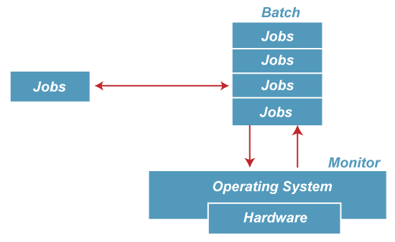
Майнфрайм (пакетни) ОС
В тези ОС (англ. Batch OS) достъпът до компютъра се дава на повече от едно потребител, но това не в интерактивен режим, а чрез заявяване (подаване) на съответните задачи на системата за изпълнение.
  Системата поставя всички задания в опашка от вид «първия заявен, първи обслужен» и след това изпълнява заданията едно по едно.
    При този подход подобни по вид задачи се групират заедно за да се изпълнят като един «пакет».
  Потребителите получават резултат от работата едва когато всички задания завършат.
  Той съдържаше малък набор от програми, наречени резидентен
  монитор, които винаги се намира в строго определена
  част от основната памет.
  Останалата част от оперативната памет
  се използва за обслужващи работни места.
Основни проблеми:
  «Гладуване» (англ. Starvation)
  Отсъствие на интерактивност

Slide 18
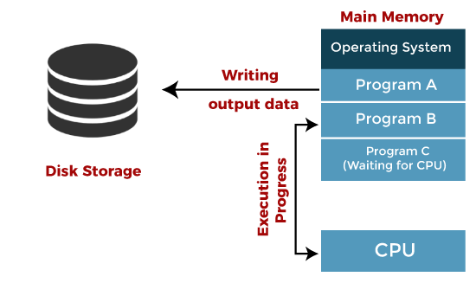
Мултипрограмна операционна система
Времето на работа на всеки процес може да се раздели на две основни групи:
  работа с централния процесор, т.е. изчислителна част;
  обмен с периферните устройства, т.е. В/И операции.
Мултипрограмирането е разширение
на пакетната обработка, при
което процесорът винаги е зает.
  Когато един процес премине в режим
  на В/И обмен, централният процесор
  може да започне изпълнението на
  изчислителната част на други
  (изчакващ) прицес.
    Мултипрограмирането подобрява
    ефективността на системата.

Slide 19
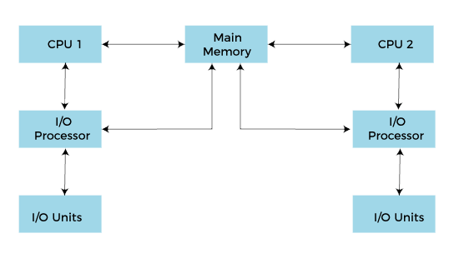
Мултипроцесорна операционна система
Този вид ОС е необхоходим за случаите на компютър с повече от един процесор.
  Всеки процесор може да изпълнява повече от един процес едновременно.
  Системата позволява да се реализира се постига паралелно изчисление.
  При тези системи има увеличена пропускателната способност.
ОС биват симетрични и асиметрични.
Основни характеристики:
  Повишена надеждност
  По-висока работоспособност
  По-сложна за създаване и поддръжка.

Slide 20
Многозадачни операционни системи
Многозадачната ОС е развитие на мултипрограмна ОС с цел подобряване на ефективността на използването на хардуера от няколко програми едновременно.
  В литературата се използва и термина „Time-Sharing Operating Systems“
    Всеки потребител може да изпълнява няколко задачи едновременно или няколко потребителя могат да изпълняват паралелно своите задачи задачи.
    Всяка задача получава равни възможности за работа с процесора. Времето, което всяка задача получава за изпълнение, се нарича квант.
    След изтичане на този интервал от време ОС преминава към следващата задача.
  Основни характеристики
    Споделян на апаратните ресурси, повишена производителност и подобрена ефективност при интерактивен обмен с потребителя.
    Основните проблеми са около надеждност, сигурност, комуникация между процесите, сложност на реализацията, състезание на сигнали, приоритетна инверсия и други.
  Съществуват два основни вида:
    Превантивни (англ. Preemptive Multitasking OS) и
    Кооперативни (англ. Cooperative Multitasking OS)

Slide 21
Мрежови операционни системи
Тези ОС работят на сървър и предоставят възможност за управление на данни, потребители, групи, сигурност, приложения и други мрежови функции.
  Целта е да се предоставят услуги на много потребители едновременно: услугите могат да включват приложения, съхранение на файлове, печат и други мрежови операции.
  Те позволяват споделен достъп до файлове, принтери, защита, приложения и други мрежови функции през малка частна мрежа.
  Важен аспект е факта, че всички потребители са добре запознати с основната конфигурация, с всички други потребители в мрежата, техните индивидуални връзки и т.н. и затова тези компютри са популярни с названието тясно свързани системи.
    Използва се и названието Сървърни опереционни системи.

Slide 22
Разпределена операционна система
Разпределената ОС не е инсталирана на една машина, а тя е разделена на части и тези части се зареждат на различни машини.
  Частта от разпределената ОС се инсталирана на всяка машина за да се реализира комуникация и синхронизация между частите на ОС на рализните компютри.
  Независимите части на системата работят върху различни компютри, т.е. използват различна памет и процесор.
    Това е пример за т.нар. слабо свързани системи, при които използваните компютри се различават по производителност и основни характеристики.
  От гледна точка на потребителя този вид ОС осигурява «абстрактност» на ресурсите и «прозрачност» на работат с тях:
    ОС «скрива» разположението на ресурсите и необходимите действия за тяхното използване.
Разпределените ОС са много по-сложни от мрежовите ОС, тъй като освен управлението на мрежовата комуникация те трябва да синхронизират работата на отделните части.

Slide 23
Системи за реално време
В системите в реално време всяка работа носи определен краен срок, в рамките на който се предполага, че работата трябва да бъде завършена, в противен случай ще има огромна загуба или дори ако резултатът бъде получен, той ще бъде напълно безполезен.
  Времевият интервал, необходим за обработка и отговор на входовете, е много малък.
  Този интервал от време се нарича време за реакция.
Делят се на три вида:
  Hard real-time OS: неспазването дори на един краен срок може да доведе до пълна или катастрофална повреда на системата.
  Soft real-time OS: производителността се влошава, но не се унищожава от неспазване на ограниченията за време за реакция.
  Firm real-time OS: няколко пропуснати крайни срока няма да доведат до пълен отказ, но пропускането на повече от няколко може да доведе до пълен или катастрофален отказ на системата.

Slide 24
Вградена операционна система
Това е ОС за вградени компютърни системи.
  Те са компактни, надеждни и ефективни при използване на ресурсите.
    Това са различни форми на ОС за реално време
  Хардуерът обикновено е много ограничени като ресурси: тези системи са създадени да покриват конкретни задачи и затова най-често са много специфични като функционалност и ограничения.
    Не реализират много от функциите, които предоставят стандартните настолни операционни системи и които може да не се използват от специализираните приложения, които изпълняват.
  Обикновено не зарежда и изпълнява отделни приложения по заявка на потребителя.
    За разлика от настолната ОС, където се създава среда, в която потребителят и компютърът могат да взаимодействат един с друг, за да изпълняват огромно разнообразие от задачи.

Slide 25
Мобилна операционна система
Този вид ОС позволява на приложния софтуер да работи върху мобилни устройства.
  Мобилните устройства съчетават функции на компютър и ръчно устройство (англ. handheld device) и най-често често включват клетъчен модем и поставка за SIM карта за телефонни и интернет услуги.
  Мобилната ОС наподобява настолната ОС по основни функциите и начините на работа, но е по-проста и по-лека. Основните характеристики са:
    Най-често се използва върху RISK процесори.
    Много е лесен за разбиране и използване.
    Графиката е много развита като функции и качество.
    Функциите са лесни за използване, като фокусът е върху контролирането на данните и използването на мрежата.
    Има специфични изисквания и ограничения за приложенията, които работят в средата на мобилната ОС.
  Пример:
    Windows Mobile, Palm webOS, Symbian OS, Blackberry на RIM.
    WebOS, Android и Maemo са вариации на Linux OS.
    iPhone OS е базирана на BSD и NeXTSTEP, като и двете са свързани с UNIX.

Slide 26
Основни концепции на ОС
Независимо от различията, повечето ОС реализират няколко общи концепции.
  Всяка ОС предоставя свой собствен уникален набор от услуги.
  Предоставяните услугите зависят от концепциите, около които е създадена ОС.
    Това дава на всяка ОС определено специфично „усещане“ за програмистите.
  Основният подход за предоставяне на услугите е чрез специфично API, което се изплзва за обръщение към съответни системни повиквания на функции на ядрото на ОС.
Основните концепции са:
  структурен модел,
  процеси и модел за планиране на процеси,
  управление на паметта,
  управление на файлове,
  системни повиквания.
Notes:
API - Application Programming Interface

Slide 27
Програма, процес, задача
Това са основни термини и трябва да се прави разлика между тях.
  Работата (англ. Job) е това, заради което е създадена дадена програма, т.е. какво трябва да се направи за да се постигне полза за потребителя.
    Това задава концептуалното ниво на описание на програмата.
  Програмата е консистентно и завършено множество от компютърни инструкции плюс някои данни, които се намират на носител за съхранение (напр. диск).
    Когато програмата се зареди в паметта и е готова за стартиране, то тя се превръща в процес.
  Процесът е програма, която се изпълнява или изчаква в оперативната памет активизиране.
    Процесът е поредица от действия, които се извършват с определена цел. Затова той реализира логическото абстрактно ниво на
    Процесът е зареден в основната памет на компютъра, може да приема и да манипулира входните данни и като резултат от заложените обработки генерира изходни данни.
  Задача дефинира физическото ниво на абстракция, защото е насочена към реализация на конкретна част от работата.
    Задачата е част от работата, която трябва да бъде свършена.
    Тя реализира логическото ниво «процес» или «нишка».

Slide 28
Процес
Процесът е активна единица, докато програмата е пасивна единица. Затова всеки процес преминава през много състояния, когато се изпълнява.
  Тези състояния са показани в диаграмата на прехода на състоянието на процеса или жизнения цикъл на процеса.
  Няма обща срандартизация на състояния, през които преминават процесите в различните ОС.
Диспечиране на процесите в ОС
  Процесът е диспечируема изпълнима единица и затова повече от един процес може да се изпълнява едновременно.
  Когато няколко процеса се изпълняват едновременно, трябва да се реши кой процес трябва да се изпълни първи. Това е известно като диспечиране.
Всяка ОС осигурява средства за комуникация и синхронизация между отделните процеси.

Slide 29
Процес
Процесът е свързан със специално създадена среда (т.нар. контекст на процес), в която се изпълнява заредената програма. Това включва:
  Адресно пространство, което е набор от места в паметта, които съхраняват инструкциите на машинния код, изисквани от процеса, и променливите на процеса.
    Адресното пространство е защитено, така че други процеси да не могат да се намесват.
    Паметта на процеса е разделена на 4 секции: Текстова секция, Секция с данни, Heap и Стек.
  Набор от регистри на процесора, така че процесът да може да изпълнява някои операции бързо (напр. добавяне, изваждане), без да се налага достъп до паметта, което може да бъде бавно.
  Възможността за извикване на системни повиквания, така че процесът да може да получава услуги от операционната система.
За всеки процес конкретната ОС дефинира определени атрибути
  Атрибутите на процеса са идентификатор на процеса, състояние на процеса, приоритет и др.

Slide 30
Задача
Задачата (англ. Task) е единица работата, която се изпълнява от даден процес.
  Задачата е подчаст от работа (англ. Job), заради която е създадена програмата.
  Задачите се комбинират, за да изпълни работата.
Задачата като термин е с много разнородни тълкувания:
  На ниво ОС задачата най-често е синоним на процес.
  Задачата може да бъде нишка, процес, отделна дейност (т.нар. Фибри) и много повече.
    Например «нишки» се наричат задачи, коити реализира определена обработка в рамките на даден процес и се изпълняват конкурентно.
    Например «процес», който силно зависи от интерактивна комуникация с потребителя се нарича задача.
Повече от една задача може да се изпълнява заедно едновременно и това е известно като многозадачност.
  Многозадачността е известна и като споделяне на времето.
  Многозадачността е разширение на възможностите на мултипрограмна ОС.
Когато повече от една задача се изпълнява паралелно по едно и също време, това е известно като паралелно изпълнение на задачи.

Slide 31
Контекст на процеса
Как ОС превключва между множество процесите когато се диспечира процесора като ресурс?
  Отговорът е известен като „Метод за превключване на контекста“.
Контекст
  Това означава средата, в която се изпълнява програмата:
    <адресно пространство на процеса> + <текущото състояние на регистрите на процеса>
  Основното ограничениее факта, че ОС не работи като програма!
    Процесорът трябва да работи в потребителски режим колкото е възможно повече.
    Ядрото на ОС се извиква само чрез прекъсване, изключение или системно повикване.
  Актът на превключване на контекста може да се извърши само в режим на ядрото.
    Само в режим на ядрото може да се променя разпределението на паметта.

Slide 32
Управление на паметта
Оперативната памет е част от хардуера на всеки компютър.
  Достъпът до клетка от паметта за четене или запис се реализира чрез целочислен адрес.
  Група клетки в паметта могат да имат апаратна защита, предотвратяваща четене и/или запис в защитената зона.
Една от основните задачи на ОС е управлението на паметта:
  Разпределя на памет за новите процеси процесите и
  Възстановява паметта, след завършване на даден процесс.
  Защита на адресното поле на отделните процеси, т.е. всеки процес може да чете или пише само в определно пространство от паметта.
  Отделяне на допълнителна памет при поискване от даден процес.
  Основен проблем: «Memory leaks»
При спиране на захранването, адресното поле на процесите се губят, т.е. необходима е специална процедура за съхраняване и възстановяване на процесите в този случай.

Slide 33
Файлове
ОС предоставя специални механизми за работа с файлове, като това най-често са отваряне, затваряне, създаване, изтриване, четене, запис, контрол на достъпа.
  Файловете са области за съхранение на програми, изходен код, данни, документи и др.
  Файловете са постоянни обекти (англ. persistent objects).
    Файловете могат да бъдат достъпни от процеси, но не изчезват, когато процесите преставят да съществуват или когато компютърът е изключена.
    ОС осигурява съответствие между логическата структура на файловете и физическото разположение върху външните запомнящи устройства (напр. области на твърди дискове, USB и флаш устройства и др.).
  ОС трябва да осигури възможност за промяна на размера на файловете.
Повечето ОС позволяват на файловете да имат разрешения, като позволяват достъп до определени типове файлове само на оторизирани потребители.
  Разширението е само за да се реализира специфична форма на оторизация, т.е. разширението не е задължително следствие на съдържанието на файла.

Slide 34
Потребителски интерфейс
Дефиниция:
  Потребителският интерфейс (UI – User Interface) се отнася до частта от програми или устройства, която позволява на потребителя да въвежда и получава информация.
Два типа потребителски интерфейс
  През последното десетилетие почти цялото развитие на потребителските интерфейси беше в областта на графичния потребителски интерфейс (GUI).
    Функциите се изпълняват чрез щракване или преместване на бутони, икони и менюта с помощта на посочващо устройство.
    Има налични услуги, позволяващи на процесите да извършват графична работа.Два модела: Windows на Microsoft и Macintosh на Apple
  Базираният на текст потребителски интерфейс използва текстови команди , които се въвеждат на т.нар. «команден ред» с помощта на клавиатура.
    Интерфейсът на командния ред е интерфейс на ОС от стар стил.

Slide 35
Потребителски интерфейс
Повечето GUI интерфейси предоставят абстрактна концепция, известна като „прозорец“.
  Прозорецът е логическа концепция, реализирана като правоъгълна зона за визуализиране.
  Процесите могат да създават един или повече прозорци с произволен размер.
    ОС създава съответствие между логически прозорци и физическата област на дисплея: това включва както разположение, така и подреждане по дълбочина (т.е. кой е най-отпред).
  ОС осигурява различна функционалност на «прозореца» според целта на създаване на прозореца:
    различен вид и граници на прозореца;
    наличие на «икони», които позволяват прозорецът да бъде унищожен, преоразмерен или скрит;
    Управление на достъпа до полето на прозореца.
Фокус на въвеждане
  ОС има специални правила за насочване на входа от потребителя (т.е. въвеждане от клавиатурата, операции с мишката и др.) към съответния прозорец.

Slide 36
Application Programming Interface (API)
Какво е API?
  API e механизм, които дава възможност на два софтуерни компонента да комуникират помежду си, използвайки набор от дефиниции и протоколи.
API означава интерфейс за програмиране на приложения.
  В контекста на API, думата приложение се отнася до всеки софтуер с ясно изразена функция.
  Интерфейсът може да се мисли като договор за услуга между две приложения.
    Този договор определя как двамата общуват помежду си, използвайки заявки и отговори.
  Документация за API съдържа информация за това как са структурирани данни и командите при заявки и отговори.
Основен механизъм на работа
  API архитектурата обикновено се обяснява по отношение на клиента и сървъра.
    Приложението, което изпраща заявката се нарича «клиент».
    Приложението, което отработва заявката и връща отговор се нарича «сървър».
  API могат да се интегрират и това се реализира чрез специални софтуерни компоненти, които автоматично актуализират данни между клиенти и сървъри.
Notes:
Пример: Приложението за времето на телефона „говори“ с програмата за метео-прогноза чрез API и затова може да показва ежедневни актуализации на времето на телефона.
Пример: Автоматичното синхронизиране на данните в облака от новото в галерията с изображения на телефона

Slide 37
Application Programming Interface (API)
API се състои от два компонента:
  Техническа спецификация, описване на опциите за обмен на данни между процесите
    Най-често се реализира като спецификации, направени под формата на заявки за обработка и протоколи за доставяне на данни
  Софтуерен интерфейс, написан да отговаря на спецификацията.
Извикване на API функция
  Всяко API съдържа и се реализира чрез извиквания на подпрограми или методи, които са реализирани според правилата на конкретен език за програмиране.
  Всяко API-извикване е насочено към точно конкретно действие и услуга.
    Функционалните извиквания се описват с глагол и съществително, които задават обекта и действието върху него.
    Пример: Стартиране или завършване на сесия; Съхраняване на данни; Прехвърляне на данни към БД и др.

Slide 38
API класификация по области на приложение
Класификация според областта на приложение:
  API на база данни
    Целта е да може да се реализира комуникация между приложение и система за управление на базата данни.
    Разработчиците работят с бази данни, като пишат заявки за достъп до данни, смяна на таблици и др.
    Пример: API на базата данни Drupal 7 позволява на потребителите да се пишат заявки за различни бази данни (Oracle, MySQL, CouchdB и други).
    Пример: Ords Database API е вграден в Oracle Data Services.
  API на операционни системи
    Тази група API дефинира как приложенията използват ресурсите и услугите на OS.
    Всяка ОС има своя набор от API (напр. Windows API или Linux API) и то най-често се дели на User API и Kernel API.
    Apple предоставя API референции за MacOS и iOS в документацията си за разработчици.

Slide 39
API класификация по области на приложение
Класификация според областта на приложение:
  Отдалечени API (англ. Remote API)
    Отдалечените API определят стандартите за взаимодействие за приложения, работещи на различни машини, т.е. един софтуерен продукт има достъп до ресурси, разположени извън устройството, което ги изисква от друг компютър.
    Тъй като две дистанционно разположени приложения са свързани през комуникационна мрежа, по-специално в интернет, повечето отдалечени API са написани въз основа на уеб стандарти.
    Пример: Java Database Connectivity API и Java Remote Method Invocation API.
  Web API
    Този клас API е най-бързо развиващият се клас.
    Web API предоставят машинно четими данни и прехвърляне на функционалност между уеб-базирани системи, които реализират архитектура на «Клиент-Сървър».
    Основната функционалност е насочена към заявки от уеб приложения и отговори от сървъри, използвайки комуникационен протокол на основата на HTTP .

Slide 40
API спецификации/протоколи
Целта на спецификациите на API е да се стандартизира обменът на данни между уеб услугите.
  В този случай стандартизацията означава способността на различни системи за безпроблемно да общуват помежду си, независимо че са написани на различни езици за програмиране, работят на различни ОС и използване на различни технологии.
Често използвани API-спецификации за Интернет:
  RPC API
  SOAP API
  REST API
  gRPC API
  Websocket API
  GraphQL

Slide 41
API спецификации/протоколи
RPC API
  Това API позволява да се реализират Remote Procedure Call (RPC) обращения.
  Същността е в това, че клиентът стартира обработка, която се реализира като функция или процедура в адресното поле на сървъра.
SOAP API
  Това API реализира Simple Object Access Protocol и не е много гъвкаво откъм сценарии на използване.
  Съобщения за обмен на клиенти и сървър, използващи XML (чрез HTTP или SMTP).
  Това е специфичен вариант на RPC API.
REST API
  Това са най -популярните и гъвкави API, използвани в мрежата: използват съобщения на основата на обикновен текст, HTML, YAML, XML, and JSON.
  Клиентът изпраща заявки до сървъра като данни.
  Според клиентския вход, сървърът стартира съответна вътрешна функция и връща изходните данни обратно на клиента.
Websocket API
  Това е уеб API, която използва JSON обекти за предаване на данни.
  Поддържа се двупосочна комуникация: сървърът може да изпраща съобщения за обратно извикване до свързани клиенти, което го прави по-ефективен от REST API.
Notes:
Simple Mail Transfer Protocol - SMTP

Slide 42
API: класификация по обхват
Типове API според според архитектура и на обхвата на приложение:
  Частни API
    Те са вътрешни за дадена компютърна инфраструктура (например фирма) и се използват само за свързване на системи и данни в рамките на тази инфраструктура.
    Не могат да се използват от програми извън тази инфраструктура
  Публични API
    Те са интерфейси, които могат да бъдат използвани от всеки (т.нар. Open Public API).
    Възможно е да има някакво форма на разрешение за достъп, която не е задължително да е пряко свързана с типа на клиента (т.нар. Public API).
    Възможно е да има някакво форма на заплащане за използане (т.нар. Commercial API).
  Партньорски API
    Те са API, които са достъпни само за оторизирани външни разработчици или потребители, необходими за подпомагане или развитие на партньорство.
  Композитни API
    Те комбинират две или повече различни API за справяне със сложни системни сценарии, изисквания или поведение.

Slide 43
API: тестване
Какво е тестване ново API?
  Основният акцент е върху валидирането на отговорите на сървъра.
  Тестването на API включва:
    Тестване на производителността
    Тестовене на бизнес логиката и функционалната коректност.
    Тестване на сигурността чрез симулиране на системни атаки.
Как се използва нов API?
  Получаване на API-ключ.
    Това става чрез създаване на проверен акаунт при доставчика на API.
  Настройване API-клиент.
    API клиент е необходим за лесно структурирате на API-заявки: Изисква да има валиден API-ключ.
  Използването на апи изисква стриктно спазване на синтаксис на API-заявките.

Slide 44
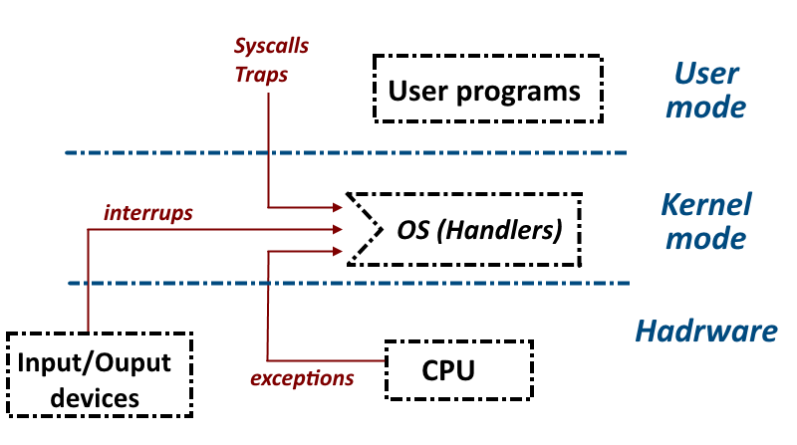
Режим „Kernel mode“
Когато приложенията работят в т.нар. „Режим на ядрото“ (англ. Kernel mode) те имат абсолютна „власт“ над хардуера, т.е. те вижда цялата памет, всички вътрешни и периферни устройства са достъпни а управление, всички инструкции могат да бъдат изпълнени.
  За разлика от това, в потребителски режим (англ. Kernel mode) всички устройства са «скрити» и по -голямата част от основната памет е недостъпна.
  Разликата е в начина на работа на специално подсистема на ОС, известна като «Управление на паметта».
ОС най-често реализират три техники
за да може едно приложение да
премине в режим на ядрото:
Notes:
Програма в потребителски режим може да изпълни специален тип инструкции (т.е. TRAP-инструкция) за активиране на системно извикване (т.нар. System calls).
Може да пристигне прекъсване (англ. interrupt), повишаващо на нивото на прекъсване на процесора от ниво 0 до ниво N.
В процесора възниква изключение (англ. exception).

Slide 45
Режим „Kernel mode“
Всяко прекъсване или изключение принуждава процесора да преминава от текущия си режим в режим на ядрото.
  Това гарантира, че ОС, а не е потребителски процес, ще получи извесите за събитието, което се е реализирало..
  Това гарантира, че потребителските процеси не могат да прекъснат работата на ОС: тъй като процесът работи в потребителски режим и може да види само собственото адресно поле, то той не може да «види» данните на ОС.
Когато потребителската програма се изпълнява като процес, ОС принуждава процеса да работи в потребителски режим.
  Всеки опит за нарушаване на потребителския режим ще доведе до изключение, което се обработва от ОС: по този начин ОС може да определи кой и кога се е опитал да наруши ограниченията на потребителския режим.
    Това не позволява на потребителски програми да «подриват» работата на ОС.

Slide 46
Събития
ОС не може да се «довери» на потребителски процеси:
  Потребителските процеси могат да бъдат злонамерени или да имат грешки.
  Сривът на потребителския процес не трябва да засяга ОС.
  Един потребителски процес не трябва да може да „унищожи“ процесора.
  Съществуват различни таймерни прекъсвания.
Затова общия подход за ОС изисква потребителските процеси не могат да «прекъсват» дейностите на ОС.
  Затова прекъсванията от ядтото на ОС имат по-висок приоритет от прекъсванията на потребителите.
  Има апаратни прекъсвания, които са с по-висок приоритет от прекъсванията на ядтото на ОС.

Slide 47
Събития
Събитие (в контекста на компютърна система) е действие или явление, което може да бъде идентифицирано от програма и има значение за работата на хардуера или софтуера.
ОС е софтуерна система, управлявана от събития, които могат да се разделят на два вида:
  Прекъсването е събитие, генерирано от апаратната част на компютъра или програми с цел ОС да реагира на случилото се изменение в средата на работа на компютъра
  Изключения е събитие, което се генерира по време на изпълнението на програма, при което се нарушава нормалния поток на инструкциите на програмата.
    Изключението може да се дефинира и като специално състояние, получено при изпълнение на програмата, но което е неочаквано или аномално.

Slide 48
Прекъсвания
Това е техника за да се извести системата, че е постъпило нещо на входа и то се нуждае от обработка или или кога е завършен изходът.
  Устройството изпраща сигнал в процесора по протежение на шината на състоянието.
    Ако прекъсването има приоритет, по-голям от текущо обработвания процес или прекъсване, процесорът ще прекрати обработката и ще премине към специална подпрограма за обработка на конкретното прекъсване (Interrupt Service Routine - ISR).
  Тази подпрограма се нарива още и «манипулатор на прекъсването» (англ. Interrupt handler - IH).
    Манипулаторите на прекъсванията са част от ОС и се изпълнява в режим на ядрото:
  Всеки манипулатор е машинен код, поставен на фиксирано място в оперативната памет на компютъра.

Slide 49
Събития
Хардуерни прекъсвания се генерират апаратната част (най-често външни устройства)
  Използва се като подход за информиране на процесора, че дадено устройство се нуждае от «внимание».
  Тези събития са асинхронни по характер, т.е. програмистите не могат да предскажат кога ще се случат.
Софтуерни прекъсвания се генерират от различни процеси, изпълнявани от ОС
  Те се използват за реализиране на системни извиквания на функции на ядрото на ОС.
  Събитията могат да бъдат генерирани от:
    Потребители - напр. натискане на бутон на мишка или клавиш на клавиатура
    Системата – напр. за прекъснване на процес, изчерпване на паметта и грешки.

Slide 50
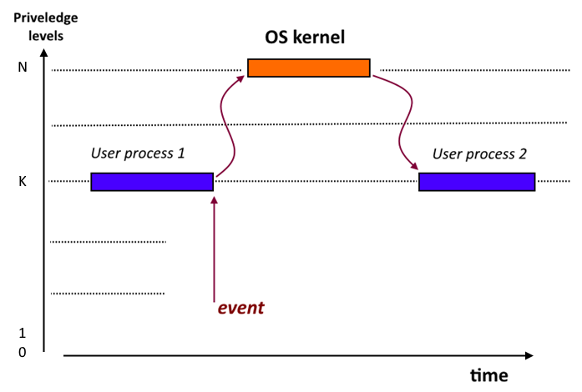
Прекъсвания
Прекъсванията се приоритизирани
  Нивото на приоритет на прекъсване (IPL – interrupt priority level) е част от текущото състояние на прекъсване на системата, което показва заявките за прекъсване, които ще бъдат приети в момента.
  IPL може да бъде посочен в хардуер чрез регистр/-и в «Програмируем Контролер на Прекъсванията» или в софтуер от битови маски, чрез цяло число или в програмния код на нишките.
  Нормалните програми се изпълняват
  на ниво под най-ниския приоритет
  на прекъсване (т.е. приоритет на
  прекъсване 0).

Slide 51
Прекъсвания
За да се гарантира, че процесорът се връща към това, което прави, стойността на брояча на програмата (PC – program counter) преди прекъсването се съхранява на стека или в регистър, преди процесорът да скочи към първата инструкция в обработващия прекъсвания.
  Тъй като прекъсването на нисък приоритет може само по себе си да бъде прекъснато от прекъсване на по-висок приоритет, старите стойности на брояча на програмата са подредени на ниво прекъсване на стека.
Последната инструкция в манипулатор на прекъсвания трябва да зареди в PC такава стойност, че ходът на изпълнението да се върне в точката напрекъсване, т.е. да зареди следващата изструкция на прекъснатия процес.
  В различни ОС върху различни апаратни платформи (основно архитектура на процесора) тази процедура може да е много различно.
Инструкцията за връщане от прекъсване (RTI) е това, което се използва в кода на програмата за да се стартира физическото връщане към състоянието преди прекъсване.

Slide 52
Вектор на прекъсванията
Мястото на разположение на програмата за обработка на прекъсването се нарича „вектор на прекъсване“.
  Той държи На практика това е указател към функция в контекстна на езика C, т.е. това е адреса на първата инструкция в конкретния манипулатор на прекъсване.
Всички разрешени прекъсвания се съхраняват на определено място в основната памет, което е известно като „Таблица с вектори на прекъсване“.
  За всяко приоритетно ниво на прекъсване има отделен манипулатор на прекъсване.
Трите най-популярни метода за намиране на стартовия адрес на манипулатор са както следва:
  Методът с константен адрес използва директно зареждане на програмния брояч с конкретен (константен) адрес.
  Методът „ Fetch“, при който адресът се получава индиректно – адресът от вектора за прекъсване се използва за да получи истинския адрес (процедурата може да е с различна сложност).
  Методът „Прекъсване с потвърждение“ изисква външното устройство, генериращо прекъсването да предаде на процесора на вектора на прекъсване, който трябва да го обработи.

Slide 53
Изключения
Изключения могат да възникнат по всяко време в изпълнението на програмата.
  Ако процесът извършва някаква недопустима операция или обработката се извършва по недопустим начин, то това е основания процесорът да генерира изключение.
Изключенията са класически начин да влезете в режим на ядрото.
  Манипулаторите на изключенията са част от ОС и винаги се изпълняват в режим на ядрото.
Източници на изключения
  Изключения поради програмни грешки: напр. деляне по нула
  Програмно-генерирани изключения: напр. препълване или достигане на точка на прекъсване в режим ”debug”
  Резултат от диагностика на машината: напр. прекъсната комуникация (няма физически канал).

Slide 54
Изключения
Първата основна задача на манипулатора на изключение е да се определи дали проблемът е позволява възстановяване на изпълнението на инструкциите.
  Ако проблемът не може да бъде възстановен, програмата се прекратява, т.е. PC не се пренасочва към кода на процеса.
  Ако изключението може да бъде възстановено, манипулаторът предприема необходимите стъпки за това.
    Внимание ! Обработката се връща към инструкцията, генерирала изключението, така че да може да се извърши повторно при корегиран контекст. Така процесът няма да има представа, че нещо се е объркало.
    Част от действията за промяна на контекства, извършвани от манипулаторът, е разширяване на стека, освобождаване на памет в хипа (англ. Heap) и др.

Slide 55
Изключения
Изключенията могат да се разделят на 3 основни групи според характера си:
  Грешки (англ. Fault)
    Изключение, което обикновено може да бъде коригирано. След като се коригира, програмата може да продължи да изпълнява.
    Примери: Делене на 0; Невалиден код на операция; Устройство не е достъпно; ...
  TRAPs
    Тези изключения се докладват веднага след възприемането им след опработка на TRAP-инструкцията.
    Примери: Точка на прекъсване; Препълване; ...
  Прекратяване (англ. Abort)
    Тежки невъзстановими грешки.
    Примери: вътрешни грешки в откритите хардуер (грешки в шината, грешки в кеша,...)

Slide 56
Атомарна операция
В програмирането една операция, извършена от компютър се счита за атомарна, ако е гарантирано, че е изолирана от други операции, които може да се случват по същото време.
  Атомарните операции са неделими.
  Атомарните операции са критично важни, когато се работи със споделени ресурси, т.е. те са съществен елемент на конкурентното програмиране.
Когато данни се използват от атомарна операция, която на свой ред е част от други атомарни или неатомарни операции, то тези данни могат да съществуват само в среда на последователна обработка.
  При споделяне е задължително да се използват заключващи механизми с цел избягване на грешки в данните.
    Заключването води до проблеми със сериализация на процесите, блокировки, приоритетни инверсии и други.
  Друга техника използва копие на данните, което непрекъсната се сравнява с първоизточника и при настъпила промяна се заменя с новата стойност. В този случай много по-трудно се гарантира целостта на данните, използвани в атомарната операция.

Slide 57
Транзакция
В програмирането под термина „транзакция“ най-често се разбира последователност от обмен на данни и свързаните с това дейности (напр. актуализиране на БД), които се третира като една неделима дейност
  За да бъде завършена транзакция и промените в данните да станат постоянни, транзакцията трябва да бъде завършена изцяло.
  Транзакцията е необходима за нуждите на удовлетворяване на заявка и за осигуряване на целостта на данни.
    Ако нещо се случи преди транзакцията да бъде успешно завършена, всички промени в данните трябва да бъдат отменени.
  В контекста на обработката на транзакция, акронимът ACID се отнася до четирите
  Ключовите свойства на транзакция са четири: атомарност, последователност, изолация и дълготрайност.
    англ. ACID properties (atomicity, consistency, isolation, and durability)
    Всички промени в данните се извършват така, сякаш са една операция. Тоест всички промени са извършени или нито една от тях.

Slide 58
Транзакция
Програма, която управлява или наблюдава последователността от събития, които са част от транзакция, най-често се нарича „монитор на транзакция“.
  Понякога това е много по-сложна система и тогава се използва названието „транзакционен сървър“
Мониторите на транзакции се делят на няколко основни вида:
  Класически – отговарят само на ACID-характеристиките
  Разпределени и вложени транзакции
    Приложенията станаха по-сложни и често изискваха транзакционен достъп до множество системи от БД.
    В този случай една сложна транзакция се разлага на подтранзакции: при разпределената транзакция се използва подход «отдолу-нагоре», докато при «вложената транзакция» подходът е «отгоре-надолу».
  Верижни транзакции и саги
    Верижните транзакции представят идеята за разлагане на такива дълготрайни транзакции на малки, последователно изпълняващи се подтранзакции.
    Сагите (англ. Saga) се основават на концепцията за верижни транзакции и предлагат компенсационен механизъм за връщане назад на вече завършени подтранзакции.

Slide 59
Транзакция
В програмирането под термина „транзакция“ най-често се разбира последователност от обмен на данни и свързаните с това дейности (напр. актуализиране на БД), които се третира като една неделима дейност
  За да бъде завършена транзакция и промените в данните да станат постоянни, транзакцията трябва да бъде завършена изцяло.
  Транзакцията е необходима за нуждите на удовлетворяване на заявка и за осигуряване на целостта на данни.
    Ако нещо се случи преди транзакцията да бъде успешно завършена, всички промени в данните трябва да бъдат отменени.
Пример за типична транзакция:
  Поръчка на каталожна стока, подадена по телефона от клиент и въведена в компютър от представител на клиента.
  Транзакцията на поръчката включва проверка на база данни с инвентар, потвърждаване, че артикулът е наличен, пускане на поръчката и потвърждаване, че поръчката е направена и очакваното време на изпращане.
    Ако разглеждаме това като една транзакция, тогава всички стъпки трябва да бъдат завършени, преди транзакцията да е успешна и базата данни действително да бъде променена, за да отрази новия ред.

Slide 60
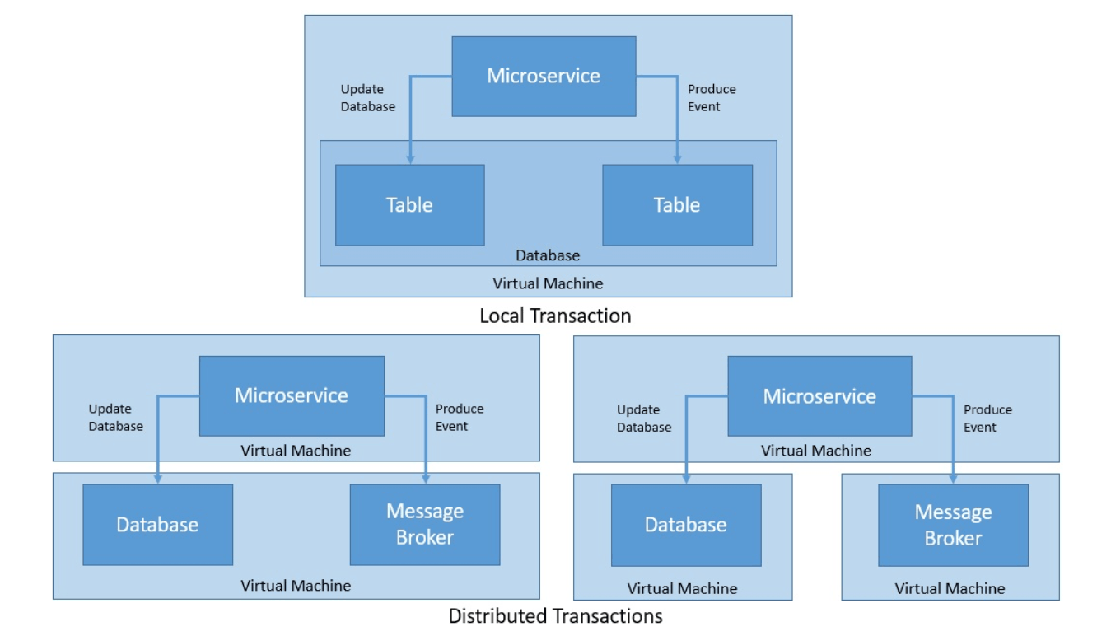
Транзакция
Локални и разпределени транзакции

Slide 61
Управление на паметта

Slide 62
Управление на паметта
Управлението паметта и оптимизирането на нейното използването е от решаващо значение за работата на всяка компютърната система.
  Без достатъчно памет няма къде да се разположат елементите на програмата (променливите, данни, функциите и т.н.)
Управлението на паметта е една от най-важните задачи на компютъра по време на работата. Основните дейности са:
  Осигуряване на начини за разпределяне на паметта на програмите (англ. Tasks), която е необходима за зареждане, стартиране и работа.
  Освобождаване на заделената памет при завършване на работата на програмата.
  Заемане/освобождаване на памет, необходима за работата на програмата в реално време.
Отделянето на необходимата памет за елементите на програмата се извършва по два начина:
  Статично – това се извършва по време на компилация, когато предварително се знае къде ще се разположи елемента.
  Динамично – това се извършва по време на изпълнението на програмата според конкретните нужди.

Slide 63
Управление на паметта
Статичното отделяне на паметта се прави в периода на компилация, като заделената памет се освобождава при завършване на работата на програмата:
  Променливи – това се прави само за тези, за които е известно, че съществуват за цялото изпълнение на програмата и когато е възможно да се определи техния размер по време на компилирането
    Ако е проста променлива - използва се типа на променливата
    Ако е агрегатна променлива – освен типа е необходим и броя на агрегираните елементи (напр. брой на елементите в масива).
  Функциите – тяхното разположение се описва в момента на компилация.
  Обекти – те се създават в реално време, след работа на специална функция (т.нар. конструктор).
Динамичното отделяне изисква по-гъвката система на вземане / връщане на памет.
  Трябва да се определи къде се създават динамичните елементи, кой и кога се освобождава заетата памет, как се определя достъпа до тях и т.н.

Slide 64
Управление на паметта
Обикновено се разделя на три подобласти:
  Апаратно управление на паметта
    Управлението на паметта на хардуерно ниво се отнася до електронните устройства, които всъщност съхраняват данни: т.е. RAM и кеш памет.
  Управление на паметта на ОС
    Паметта трябва да се разпределя за потребителски програми и да се използва повторно от други програми, когато вече не е необходима.
    ОС може да управлява «виртуална памет».
  Управление на паметта на приложението
    Това включва заделяне на паметта, необходима за структури от данни и обекти в адрсното поле на процеса, както и възстановяване на тази памет за повторна употреба (аковече не е необходима).

Slide 65
Управление на паметта
Без значение какви схеми се използва, разпределението на паметта (отделяне/освобождаване) в крайна сметка се извършват от ОС.
  Това действие е платформено зависимо.
  Програмистът не може да е сигурен, че то ще се извърши, т.е. трябва да се използва механизмите на ОС, даващи информация за статуса на завършване на задачи.
Съществуват и допълнителни дейности на ОС по управление на паметта:
  виртуална памет
  управление на страниците (англ. memory paging)
  сваляне/зареждане на паметта на/от външно запомнящо устройство (англ. memory swapping )
  Тези дейности са „прозрачни“ за програмата на конкретния език.

Slide 66
Задължителни дефиниции
Страницата е блок от памет с фиксиран размер, позициониран на някакъв начален адрес в адресното пространство на програмата.
  Наборът от страници, до които дадена програма има достъп, образува нейното логическо адресно пространство.
  Всяка страница в адресното пространство на програмата е картографирана към реален (физически) блок от основната памет, известен като рамка на страница (англ. Page frame).
  Наборът от рамки на страници формира физическата основна памет на системата.
Съхранението на съдържанието на рамката на страницата на диска е известно като виртуална памет.
  Разделянето на страници (англ. Paging) е механизъм, който копира съдържанието на неизползваните рамки на външен диск, като по този начин прави рамките на страниците свободни за използване от други процеси.

Slide 67
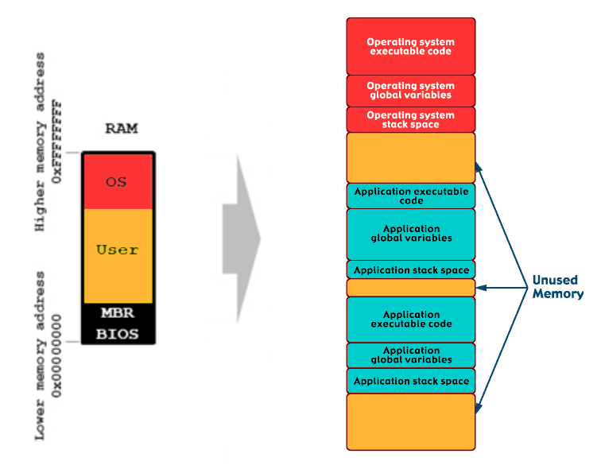
Разпределение на паметта
Основни ограничения
  Потребителското адресно поле е достъпно от полето на ОС.
  Адресното поле на ОС не е достъпно от потребителското адресно поле.
Всяка програма в потребителски режим смята, че тя е единствената програма в паметта.
  Подсистемата за управление паметта в ОС създава тази илюзия за всеки от стартираните процеси:
    ОС блокира възможността на процеса да вижда или да се намесва в адресните полета на другите процеси.
  Системата предоставя на всяка програма карта адресно пространство според нейните нужди.
Разпределението на паметта се извършва преди или по време на изпълнение на програмата, т.е. дисциплина за управление е статична памет или динамична памет.

Slide 68
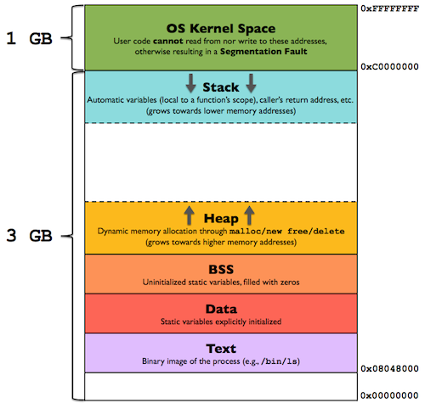
Пример
Типично разпределение на
паметта в 32-bit Linux OS.

Slide 69
Адресно поле на процес
Разпределение на статична памет
  Разпределението се извършва преди изпълнението на програмата.
  Той използва структурата от данни, наречена „Стек“ (англ. Stack) за прилагане на статично разпределение.
Динамично разпределение на паметта
  Разпределението се извършва по време на изпълнение на програмата.
  Той използва структурата от данни, наречена „Heap“ за прилагане на динамично разпределение.
  Има повторно използване на паметта и паметта може да бъде освободена, когато не е необходима.

Slide 70
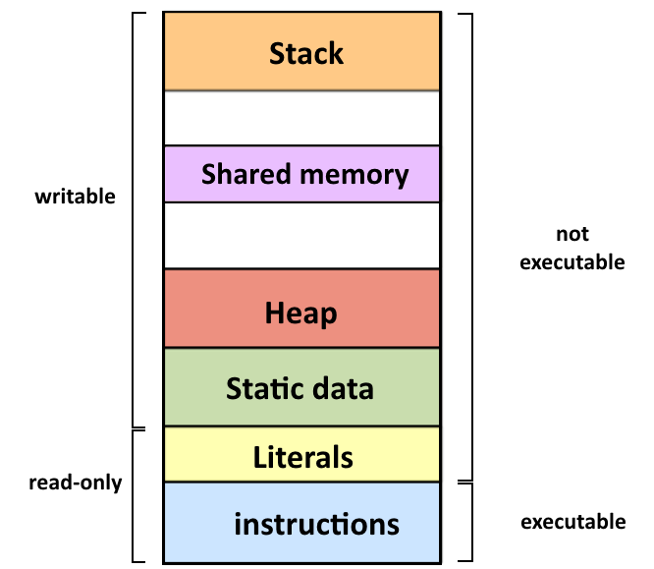
Адресно поле на процес
Разпределението на паметта за процеса има следната логическа структура (зависи от конкретната ОС):
  Всички глобални данни, поставени непосредствено над кода, за да се осигури максимален растеж.
  Машинният код започва възможно най-ниско
  напр. от адрес 0 нагоре.
  Стек – управляван от компилатор
  Стекът е поставен възможно най-високо, расте надолу.
  Heap – управляван от програмист
  Статични данни – инициализира се при стартиране на процеса
  Литерали – инициализира се при стартиране на процеса
  Инструкции – инициализира се при стартиране на процеса

Slide 71
Адресно поле на процес
Физически постигането на подобна разпределение на паметта е трудна задача, защото зависи от следните проблеми:
  Кодът, който се занимава с изключения ипрекъсвания трябва да съществува в адресното поле. Къде се разполага той?
    Системата не може да го постави по средата, тъй като това би ограничило растежа на глобалните данни и стека.
  Паметта за ОС трябва да бъде разположи някъде в реалната оперативна памет. Къде?
    ОС обикновено се поставя или под машинния код, или над стека.
  Мултипрограмирането изисква да се променя адресното поле на неактивните процеси с цел оптимизация на използването.
    В най-ранните компютри, ОС се е разглеждала и се е прехвърля към дисковата памет на програмите.

Slide 72
Heap vs. Stack
Стекът е част от паметта с организация LIFO (last-in, first-out)
  Използва се за създаване на локални променливи (времето им на живот трябва да се определя от блока, в който са създадени), параметри на извиквани подпрограми, както и връщаните стойности от работата на подпрограмите.
  Този начин на отделяне на памет е много лесен и се управлява от системата за изпълнение на програмите (run-time tasks management system).
Заемането/освобождаването на памет в хийпа се реализира по различни идеологии в различните езици за програмиране.
  В някои езици (напр. C, C++) е необходимо явно (експлицитно) управление на процеса на заемане и освобождаване
  В други езици (C#, Java) паметта имплицитно се заема/освобождава при съсдаването и унищожаването на елементите.
  Най-известната система за автоматизирано освобождаване на паметта се нарича „garbage collection“ („събиране на боклука“ ).

Slide 73
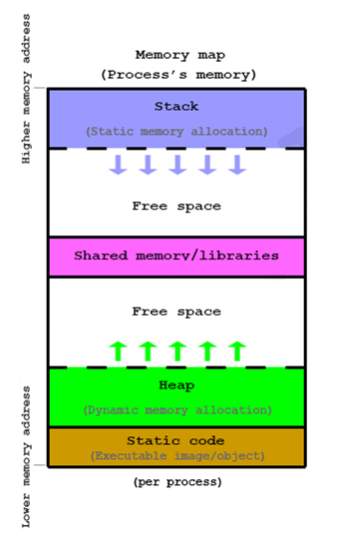
Управление на паметта
Примерно разпределение на
паметта за даден процес.

Slide 74
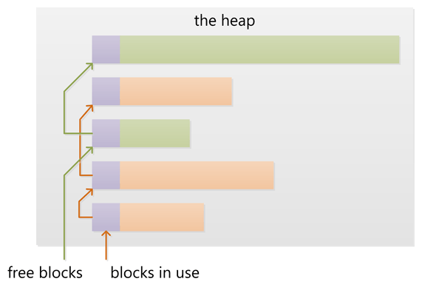
Хийп
Реализация
  Списък на пълните блокове
  Списък на свободните блокове
Нови заделяния на памет (т.е. чрез new или malloc) се удовлетворяват чрез създаване на подходящ блок от един от свободните блокове.
  Това налага актуализиране на списъците за заети/свободни блокове: необходимата мета информацията за блоковете също се съхранява в хийпа, най-често в малка област точно пред всеки блок.
С нарастването на запълването, нови блокове най- често се разпределят от по-ниски адреси към по-високи адреси.
Проблем „Фрагментацията на паметта“.
  Заявка за разпределяне на голям блок може да се провали, тъй като нито един от свободните блокове не е достатъчно голям, за да удовлетвори заявката за разпределение, въпреки че общият размер на свободните блокове може да е достатъчно голям.

Slide 75
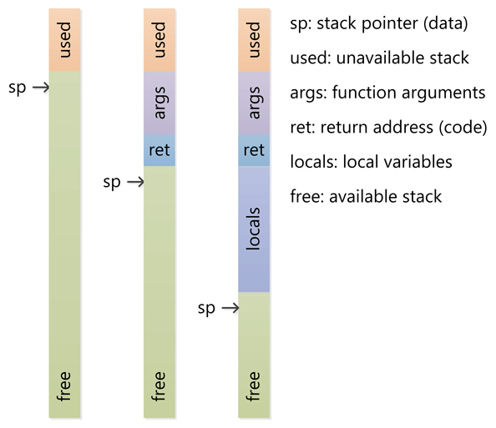
Стек
Записите за активиране на подпрограмите се разполагат в стека, който се използва не само за съхраняване на тези променливи, но и за проследяване на извиквания на вложени функции.

Slide 76
Стек
Записите за активиране на подпрограмите се разполагат в стека, който се използва не само за съхраняване на тези променливи, но и за проследяване на извиквания на вложени функции.
За работата на стека е много важен един специален регистър на процесора, наречен „Указател на върха на стека“ (SP – Steak Pointer).
  Първоначално SP сочи към върха на стека (т.е. най-високия адрес)
  Добавянето на стойност към стека намалява SP, а премахването на стойност го увеличава.
Процесорът има специални инструкции за добавяне и изваждане на стойности в/от стека.
  Стойностите, които се съхраняват и извличат, са стойностите на регистрите на процесора.
  Всяко добавяне съхранява стойността в текущото местоположение на SP и SP намалява стойността си.
  Изваждането става от позицията, която се сочи от SP, след след което SP се увеличава с размера на извлечената данна.

Slide 77
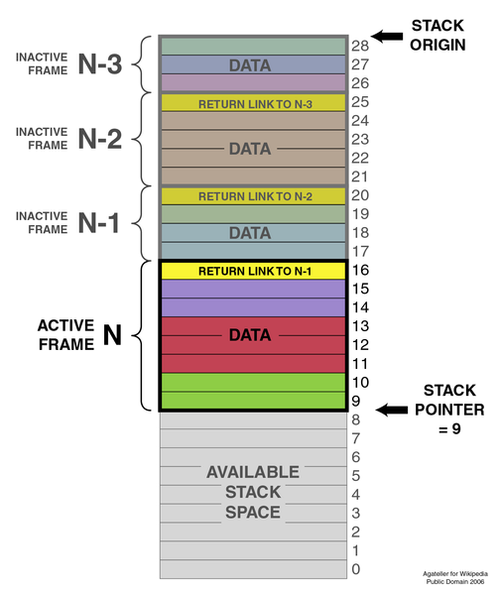
Стек
Когато се извика подпрограма, процесорът използва специални инструкции, чиято задача е да сложи в стека текущата стойност на IP (instruction pointer), т.е. адресът на извикващата инструкция от кода се поставя в стека.
  Използва се за да се снае къде трябва да се върне управлението след приключване на подпрограмата.
  Този механизъм позволява да се влагат извиквания на подпрограми една в друга.
Грешка „препълване на стека“:
  Стекът е ограничен блок памет.
  Потребителите могат да причинят препълване на стека, като извикат твърде много вложени подпрограми и/или заделят твърде много място за локални променливи.

Slide 78
Странична организация на паметта
Страница е блок от памет, позициониран на някакъв начален адрес в адресното пространство на програмата.
  Размерът е фиксиран от хардуерния дизайн: обикновено между 1 Kbytes и 8 Kbytes.
Как работи ?
  Когато програма има достъп до адрес LX в своето адресно пространство, MemoryDecoder разделя стойността на адреса на големината (размера) на системната страница.
    Получената стойност е логическия номер на страница LP, а остатъкът става отместване в тази страница (т.е. LX=LP+OFSET).
  След това MemoryDecoder съпоставя логическата страница към рамка на физическа страница, като използва справочна таблица.
  След това добавя към OFFSET и така се получава PX, т.е. крайния физически адрес на местоположението в основната памет.

Slide 79
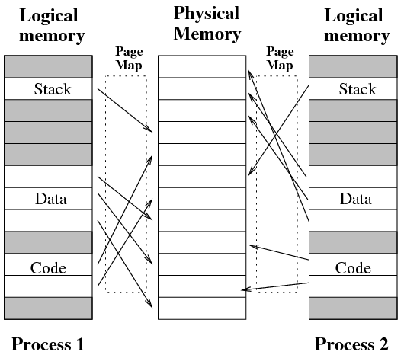
Странична организация на паметта
Пример:

Slide 80
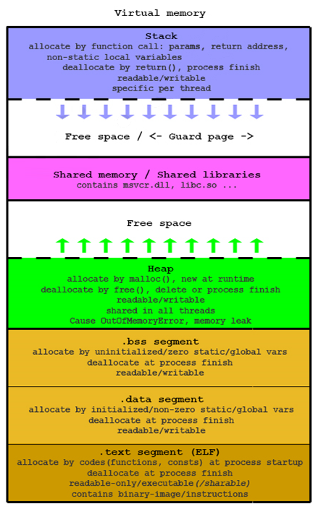
Управление на паметта
Разпределение на виртуалната
памет за дадена програма.

Slide 81
Система за управление на изпълнението
Едно от основните предимства на системата за управление на изпълнението на програмите (т.нар. run-time system) е това, че за програмистите заемането/освобождаването на памет е лесно и разбирамо.
  Независимо, че този процес е зависим от конкретната операционната система, за програмистите това действие е „прозрачно“от стратегиите за управление на паметта, използвани от операционната система.
Два типа управление от програмиста
  Ръчното управлението – то е по-лесно за реализация от системата за управление на изпълнението изпълнение, но е по-сложно за програмист
    Може да доведе до грешки при кодиране поради неправилно управление на паметта според жизнения цикъл на елемента (напр. на променливата).
  Автоматично управление - събирането на отпадъци е по-сложно за реализация от системата за управление, но намалява сложността за програмиста и помага да се намали броят грешки при кодиране, свързани с управлението на памет.

Slide 82
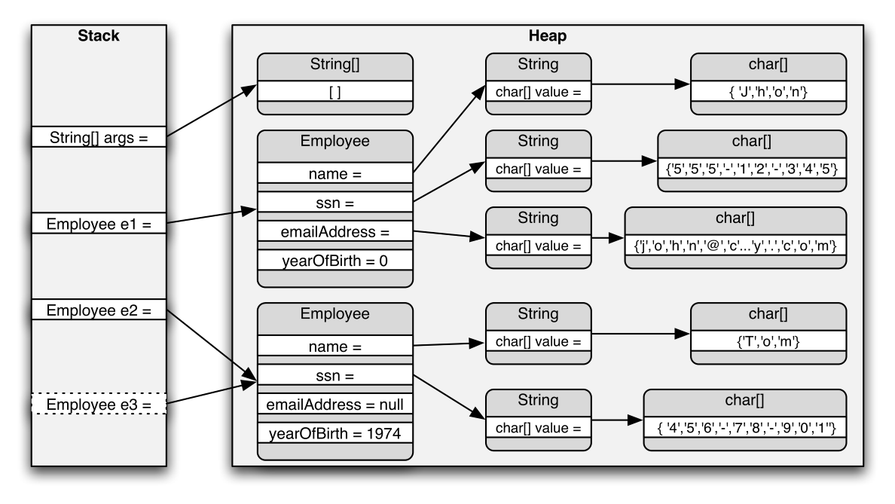
Система за управление на изпълнението
Рефериране на памет (пример от C++)

Slide 83
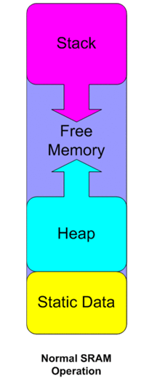
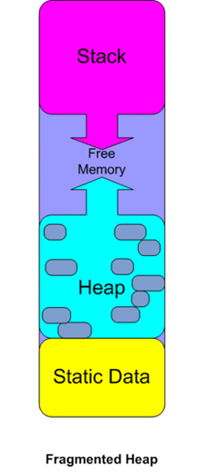
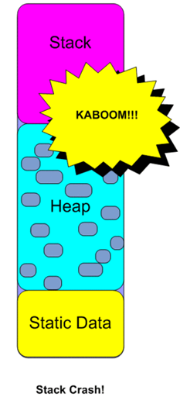
Система за управление на изпълнението
Основен проблем:

Slide 84
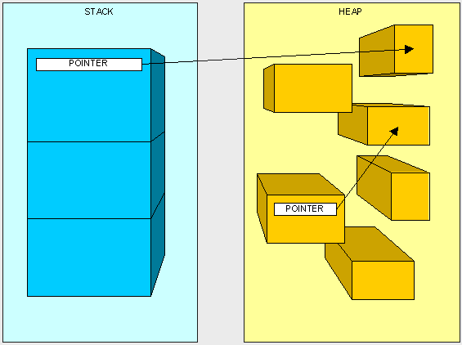
Система за управление на изпълнението
„Изтичане на паметта“ при динамично запазване.
  Англ. Memory Leaks
Защо?
  Свързаност „Steak-Heap”
    Обект от стека заема динамична памет
  Сложност на използването
    Ако заделената памет се предават в няколко модулите, тогава дизайнът на подсистемата за управление на паметта трябва да отчете рази възможност.
    Пример: да не може да се освободи памет, която се използва от някой от модулите.
  Лоша референтна локализация
    Ако мениджърът на паметта постави далеч един от друг блоковете, които програмата ще използва заедно, тогава това ще доведе до проблеми с производителността. Ако блоковоте са последователни, то достъпът до паметта е по-бърз, но опасността от клъстеризация е по-висока.
    англ. Locality of reference

Slide 85
Ръчно управление на паметта
То се реализира чрез явни инструкции в кода на програмата, които програмистът слага за да предизвика освобождаване на неизползваните данни.
  Това е много стара техника за управление на паметта, но след 1990 г. езиците с автоматично изчистване на паметта стават по-популярни.
  Пример: най-добре предимствата и недостатъците на този подход си личат в езиците C и C++.
Заемане/освобождаване на памет при ръчно управление.
  Заемане: извършва се със специални функции (при C това са malloc, calloc,…) или със специален оператор (за C++ и Java това е new).
  Освобождаване: извършва се със специални функции (при C това е free) или със специален оператор (за C++ това е delete).
  Внимание ! Това, че е поискано създаване на динамични данни не означава, че те ще бъдат създадени, т.е. трябва да се следи дали наистина са създадени.

Slide 86
Ръчно управление на паметта
Ръчно управление на паметта създава предпоставки за поява на няколко добре известни вида дефекти:
  „Изтичане на памет“ – когато неизползван елемент не се освобождава и това води до постепенно намаляване на обема на паметта за данни, използвана от програмата.
  Освобождаването на паметта автоматично не „де-реферира“ съответния указател към тази памет, т.е. има възможност той да продължи да се използва, включително и да се повтори процеса на освобождаване на паметта.
    Ако се използва като достъп до данни, то има работа с невалидни данни.
    Ако се извърши повторно освобождаване, то може да се унищожи целия хийп.
  За подобряване на резултатите в някои езици се добавя възможност за автоматизирано освобождаване на ресурса при стартиране на дескриптора.
    Пример: в C++ това се реализира с STL-шаблона auto_ptr.
Основното предимство е по-бързото освобождаване на ресурса и точното време за това действие – процесът е предсказуем, защото се управлява директно от програмиста.
Notes:
In some cases, memory leaks may be tolerable, such as a program which "leaks" a bounded amount of memory over its lifetime, or a short-running program which relies on an operating system to deallocate its resources when it terminates. However, in many cases memory leaks occur in long-running programs, and in such cases an unbounded amount of memory is leaked. When this occurs, the size of the available free store continues to decrease over time; when it finally is exhausted the program then crashes.

Slide 87
Автоматично управление на паметта
Автоматичното управление на паметта е услуга, като част от езика или като разширение чрез библиотека, която автоматично рециклира памет, която процесът освободил и използвал за други нужди.
  Целта на тези процедури е основно насочена към рециклиране на блокове от паметта, които са недостъпни от програмния код.
    Това са блокове, които не могат да бъдат достигнати чрез следване на указатели или референции (англ. Reference).
  Има много подходи за да се определи кая «заета» памет вече не е необходима:
    Разчита се на определяне кои блокове не са посочени от програмни променливи.
    Има много потенциални капани и много възможни усъвършенствания.
    Някои техники често могат да се използват в комбинация.

Slide 88
Автоматично управление на паметта
Основните групи техники за управление на паметта:
  Първата група техники проследяват указателите за да определят кои блокове от паметта са достъпни от програмни променливи (известни като «root set»). Това са т.нар «колектори за проследяване» (англ. tracing collectors).
    Основни типове: Mark-and-sweep collectors, Stop-and-Copy collectors, Incremental collectors, and Conservative collectors
  Втората група техники не разчитат на проследяване, а използват т.нар. «броячи на препратки» (англ. reference counting).
    Броят на препратките (т.е. указатели и референции) се определя като броят на свързванията от други блокове към конкретен блок в паметта.
    Основни типове: Simple, Deferred, One-bit, and Weighted.

Slide 89
Автоматично управление на паметта
Други видове класификации:
  Incremental vs Stop-the-world:
    Инкрементален колектор е този, който работи едновременно с програмата.
    «Stop-the-world» колекторът спира изпълнението на програмата за да търси «боклук».
  Със и без сгъстяване (уплътняване на паметта) :
    При сгъстяване, колектор е премества обекти в паметта за да «уплътни» използваното пространство.
    Неуплътняващ колектор е този, който оставя всички обекти там, където са възникнали.

Slide 90
„Garbage collection“
Този метод за управление на паметта спада към групата на автоматичните методи.
  Предложен е за първи път от John McCarthy (1959) за създаване на списъчните структури с променлив размер в езика LISP.
  Това е вариант на управление на ограничен ресурс, който в случая е оперативната памет (RAM) на компютъра.
Името на метода идва от желанието да се изчисти паметта от ненужни и неизползваеми елементи (те се явяват “боклук” за компютъра).
  Терминът има много по-широк смисъл и се отнася до метод за многократно повторно използване на паметта за различни елементи във времето - паметта се заема, след което методът я възстановява за повторна употреба.
  Не се използва за управление на други ограничени ресурси като файлови дескриптори, сокети, дескриптори на устройства, прозорци за потребителска комуникация и др.

Slide 91
„Garbage collection“
Основните задачи на метода са:
  Намиране на данните/елементите/обектите, които няма да се използват повече.
  Възстановане на ресурсите, използвани от тези данни/елементи/обекти.
Като прави ненужно ръчното освобождаване на памет (и често го забранява), тази процедура освобождава програмиста от необходимостта да се тревожи за освобождаване на обекти, които вече не са необходими,
  Това често поглъща значително количество усилия за проектиране.
  Той също така помага на програмистите в усилията им да направят програмите по-стабилни, защото предотвратява много грешки по време на изпълнение.
    Например, процедурата предотвратява грешки от вида «висящ указател», когато се използва препратка към освободен обект.

Slide 92
„Garbage collection“: предимства за програмиста
Автоматичното унищожаване на ненужните обекти създава предпоставки за ограничаване на появата на следните видове дефекти в програмата:
  Дефекти, свързани с използването на указатели към области от паметта, които вече са били освободени по погрешка.
  Дефекти, свързани с двукратно освобождаване на една и съща заделена памет (т.нар. „double free“).
  Т.нар. „изтичане на паметта“ (англ. memory leaks), при което заета памет се дереферира (т.е. нищо вече не позволява тя да се използва), но не се връща за освобождаване – това води до постепенно запълване/изчерпване на оперативната памет за създаване на динамични обекти.
Друго предимство е, че освобождавайки програмистите от необходимостта за управление на паметта се спестява значително време за разработка на програмите, намалява се сериозно сложността им ,т.е. увеличава продуктивност на програмирането.

Slide 93
„Garbage collection“: недостатъци за програмиста
Това е ресурсоемък процес:
  В реално време се използва памет и процесор за вземането на решение за това какво и кога да се освободи – води до намаляване на производителността на програмата.
  Автономността на процеса не използва знанията на програмиста за какво и кога да се освободи.
  Наказанието за удобството да не се пояснява ръчно използването на паметта в кода е водещ, което потенциално води до понижена производителност.
Моментът, в която завършва работата е предварително неопределен във времето (реално непредсказуем).
  Непредвидимите закъснения могат да бъдат неприемливи в среди с изисквания за реално време (напр. драйвери на устройства или обработка на транзакции).
Тъй като основните алгоритми са рекурсивни, то това може да доведе до непредсказуемо запълване на стека.

Slide 94
„Garbage collection“: недостатъци за програмиста
Методът е неприложим в случаите на „изтичане на памет“ когато дадена област се реферира от указател, но никога повече не се използва в програмата.
  „Събирането на боклука“ много лошо си взаимодейства с кеша и с системите за виртуална памет, защото тези системи резервират стандартно повече памет, отколкото използват.
    Стандартен проблем – такава празна страница се освобождава от автоматичното почистване на паметта, но кеша/виртуалната памет не го знаят и започват да я използват.
    Решаването на този проблем води до много повече ресурси в ОС за следене на реално останалите страници на кеша/виртуалната памет след работата на системата за изчистване.
Динамичната оценка на ефективността на работата на системата много сериозно се влияе от момента на стартиране/спиране на работата на автоматичното освобождаване на паметта.
  Задачата може да се окаже нерешима.
  Още по-голям е проблемът, ако има няколко задачи, конкуриращи се за ресурсите – заемането/освобождаването трябва да се реализира по-сложно.

Slide 95
„Garbage collection“: Финализатори
Финализаторът (англ. finalizer) е част от кода, който се използва да стартира необходимите действия, когато вече не се използва придобит ресурс (например: файл, част от памет, комуникационен канал и др.).
  Това води до действия, нормално завършващи използването на ресурса , след което ОС се сигнализира за освобождаване на този ресурс.
В някои езици finalizer(), който се използва когато се стартиравтоматичната система за почистване на паметта.
  По това той донякъде наподобява деструктурите в обектните езици – разликата с деструктурите е, че те експлицитно се стартират при освобождаване на обекта.
  Методът finalizer() е недерминистичен, затова е добре да не се използват в тривиални случаи (програмистът няма никакво управление на процеса).
  Примери за използване: Java, C#.
Notes:
In C#, and a few others which support finalizers, the syntax for declaring a finalizer mimics that of destructors in C++.

Slide 96
„Garbage collection“: Финализатори
В практиката много често се оказва, че операциите изпълнявани от деструкторите на обекти не е подходящо да се реализират чрез финализатори.
  Най-добре това се вижда в случаите, при които има много „чувствителни“ ресурси (т.е. малко на брой, но много използвани ресурси) – ако се очаква да се освободят от финализаторът, то те може непредсказуемо дълго да останат „заети“.
  За минамизация на проблема, в някои езици съществува метод към обектите за почистване на ресурсите, т.е. финализаторите се използват само в случаите на неуспешно почистване на ресурса.
    Пример: C# където интерфейсът IDisposable може да се използва за почистване на ресурс.

Slide 97
Въпроси?

Slide 98
  Reference Counting
A simple framework for garbage collection.
  But it has several serious weakness.
Idea:
  Add/Store in each object a reference count field tracking how many references exist to the object.
    How many pointers reference this object?
  Update field when the reference changes
    Creating a reference to an object increments its (RefCount++)
    When creating an object, set its RefCount=0.
  Removing a reference to an object decrements its (RefCount--)
  When nothing points to an object, it can be deleted: object is unreachable and can be reclaimed.
    This might decrease other objects' counts and trigger more reclamations.
Notes:
if (object.RefCount == 0 ) {
delete object
decrement RefCount for all children object.
recursively delete objects whose RefCount is decremented to 0.
}

Slide 99
  Reference Counting
Add a reference count field for every object.
  How many pointers reference this object?
Update field when the reference changes
  New object get RefCount of 1
  The pointer p that points to obj1 is modified to point obj2:
    The relevant RefCount property is increased/decreased, e.g.
    obj1.RefCount--, obj2.RefCount++
When nothing points to an objects, it can be deleted
  if obj1.RefCount == 0
    delete obj1
    decrement RefCount for all children obj1.
    recursively delete objects whose RefCount is decremented to 0.

Slide 100
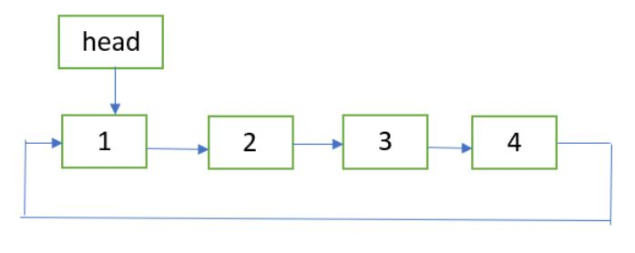
  Reference Counting
One major problem: a circular linked-list cycle
  Because all the objects are referenced, all have nonzero RefCount and are never reclaimed.
    After ‘delete head’ the list is unreachable but can’t be reclaimed: all RefCount are equal to 1.
  Simple reference counting is most useful in situations where it can be guaranteed that there will be no loops and where modifications to the reference structure are comparatively infrequent.
Notes:
‘delete head’ operation decreases obj1.RefCount to 1

Slide 101
Mark-and-Sweep
The algorithm is part of a tracing techniques.
  It traces out the entire collection of objects that are directly or indirectly accessible by the program.
Two phases:
  The Mark phase
    Explore pointers starting from the program variables, and mark all reachable objects
  The Sweep phase
    Sweep through all objects in the heap and reclaim the unmarked ones
Notes:
GC - gar

Slide 102
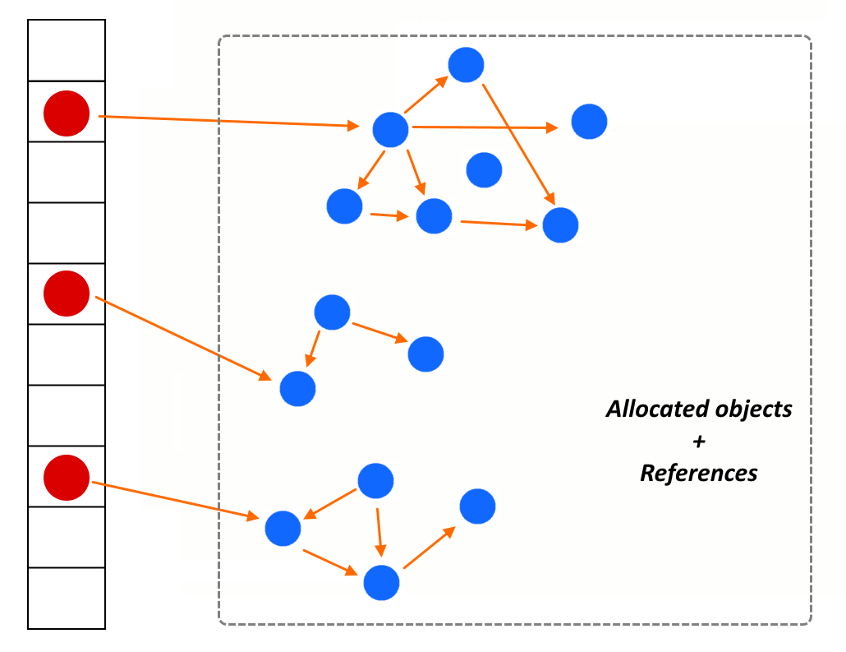
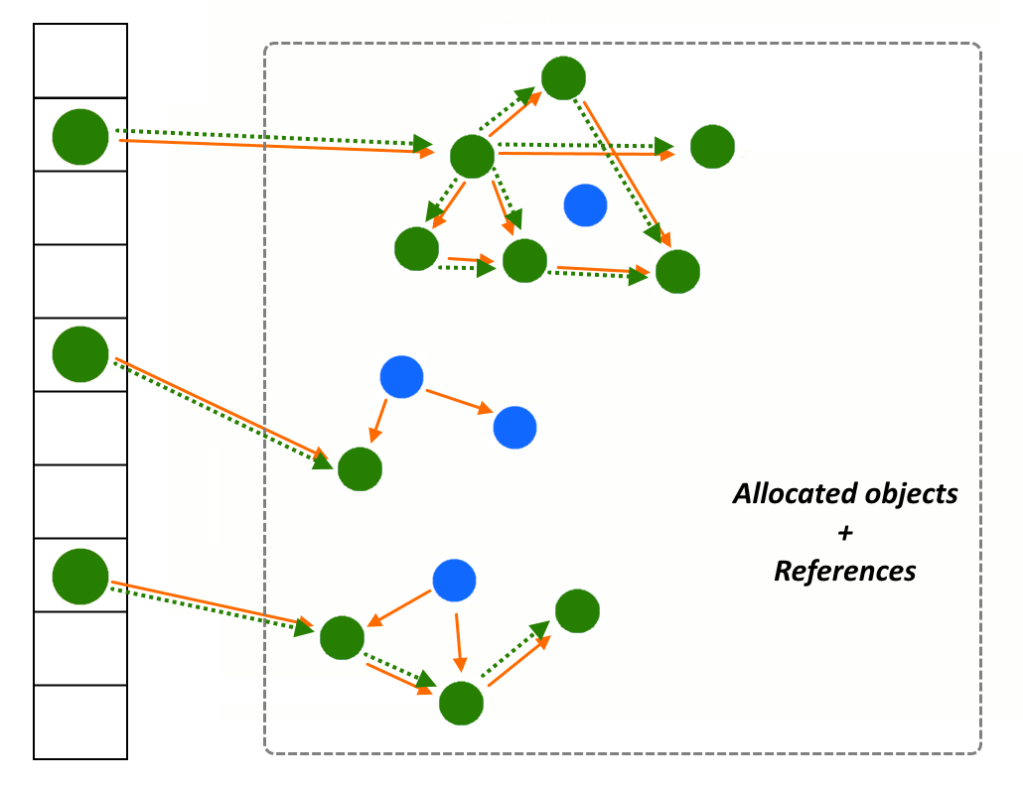
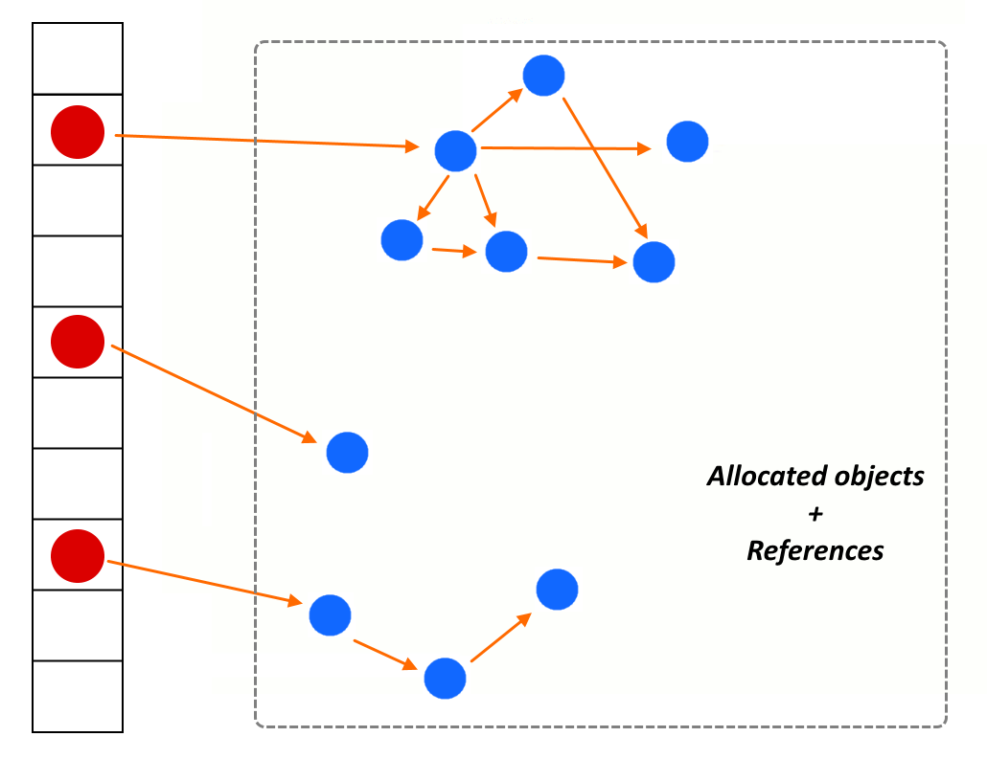
Mark-and-Sweep
How it works?

Slide 103
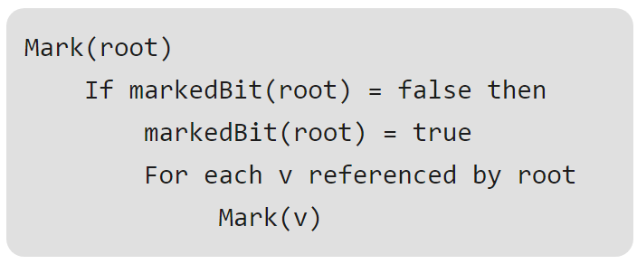
The Mark phase
Explore pointers starting from the program variables, and mark all reachable objects.
  When an object is created, its mark bit is set to 0(false).
  ‘root’ is a variable that refer to an object and is directly accessible by local variable.

Slide 104
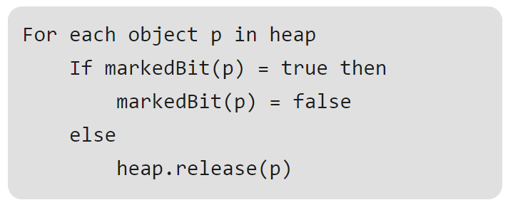
The Sweep phase
Explore pointers starting from the program variables, and mark all reachable objects:

Slide 105

Mark-and-Sweep
Advantages:
  It handles the case with cyclic references, even in case of a cycle, this algorithm never ends up in an infinite loop.
  There are no additional overheads incurred during the execution of the algorithm.
Disadvantages:
  The main disadvantage is the fact that that normal program execution is suspended while the garbage collection algorithm runs.
  After the algorithm is run several times on a program, reachable objects end up being separated by many, small unused memory regions.
    This problem is termed as “Fragmentation”: system has memory available in “fragments” but it is unable to utilize that memory space.

Slide 106
Stop-and-Copy
It works by splitting the available memory in half.
  One half is designated as the current half (where all allocations take place) and the other half is designated as the idle half (nothing happens to it).
  It is a kind of a tracing collector.
    The collector traverses the heap by starting at the root pointers.
    For each node traversed, the collector copies the node into the idle half of the heap (adjusting the pointers so that links are still maintained
    When the copy is complete (all reachable nodes have been copied into the idle heap), the designations of the heaps are switched, the idle heap becomes the current heap and the current heap becomes the idle heap.
Notes:
Switch the roles of two parts: when Part 1 runs full, copy live (reachable) objects to Part 2.

Slide 107
Stop-and-Copy
It works by splitting the available memory in half.
  One half is designated as the current half (where all allocations take place) and the other half is designated as the idle half (nothing happens to it).
  It is a kind of a tracing collector.
    The collector traverses the heap by starting at the root pointers.
    For each node traversed, the collector copies the node into the idle half of the heap (adjusting the pointers so that links are still maintained
    When the copy is complete (all reachable nodes have been copied into the idle heap), the designations of the heaps are switched, the idle heap becomes the current heap and the current heap becomes the idle heap.
Notes:
Switch the roles of two parts: when Part 1 runs full, copy live (reachable) objects to Part 2.

Slide 108
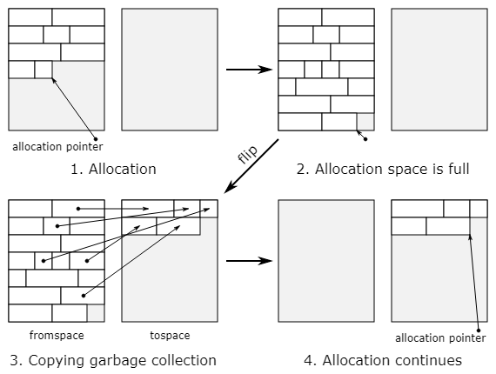
Stop-and-Copy
It works by splitting the available memory in half.
Notes:
Switch the roles of two parts: when Part 1 runs full, copy live (reachable) objects to Part 2.

Slide 109
Hybrid approach
The best garbage collectors in use today are based on a combination of smaller garbage collectors.
  Each garbage collector is targeted to reclaim specific types of garbage.
  Usually has some final “fallback” garbage collector to handle everything else.
Idea: most objects have extremely short lifetimes (“objects die young”).
  Objects allocated locally in a function.
  Temporary objects used to construct larger objects.
  Optimize garbage collection to reclaim young objects rapidly while spending less time on older objects.

Slide 110
Hybrid approach
Partition memory into several “generations.”
  Objects are always allocated in the first generation.
When the first generation fills up, garbage collect it.
  Runs quickly: it collects only a small region of memory.
Move objects that survive in the first generation long enough into the next generation.
  When no space can be found, run a full (slower) garbage collection on all of memory

Slide 111
Литература
https://www.dsl-ltd.co.uk/support/embedded-os/
https://www.javatpoint.com/operating-system
https://www.tutorialspoint.com/
https://www.geeksforgeeks.org/
https://www.shresthanischal.com.np/2021/02/difference-between-soft-hard-and-firm.html
https://www.geeksforgeeks.org/process-scheduler-job-and-process-status/
https://www.scaler.com/topics/operating-system/interrupt-handling/
https://www.ibm.com/docs/en/zos-basic-skills?topic=system-what-is-interrupt-processing
https://aws.amazon.com/what-is/api/
https://www.altexsoft.com/blog/engineering/what-is-api-definition-types-specifications-documentation/
https://www.guru99.com/what-is-api.html
https://www.netsolutions.com/insights/what-is-a-framework-in-programming/
https://medium.com/@StueyGK/static-libraries-vs-dynamic-libraries-af78f0b5f1e4
https://www.jmix.io/cuba-blog/classification-of-development-frameworks-for-enterprise-applications/
https://www.geeksforgeeks.org/working-with-shared-libraries-set-1/
http://wiki.c2.com
https://www.memorymanagement.org/
https://web.stanford.edu/class/archive/cs/cs143/cs143.1128/lectures/18/Slides18.pdf
http://www.cse.iitm.ac.in/~chester/courses/15o_os/
https://minnie.tuhs.org/CompArch/Lectures/
https://blog.purestorage.com/purely-informational/task-vs-process-in-linux/

